Slide 1
HOVORME O JEDLE
ZŠ s MŠ Vikartovce
5. – 9. roč.
piatok
1. denná téma: Jedz a hýb sa!

Slide 2
1. denná téma:
Jedz a hýb sa!
Nakoľko Vikartovce ležia v úzkej kotline, ktorú obklopujú svahy Kozích Chrbtov, pohybovú aktivitu sme sa rozhodli uskutočniť na lúke v prekrásnej jesennej prírode. Žiakov sme chceli obohatiť o jedinečný zážitok z pohľadu na panorámu Nízkych Tatier s vyčnievajúcim vrchom Kráľovej Hole.

Slide 3
1. denná téma:
Jedz a hýb sa!
Rýchly presun žiakov na lúku pod kopcom s výhľadom na Kráľovú Hoľu
Doplnenie energie vodou a živinami z vlastných potravín
Motivačný rozhovor na tému - Jedlo a výdaj energie pri športe
Zisťovanie energetickej hodnoty na obaloch konkrétnych potravín
Rôzne športové aktivity
Návrat žiakov spojený so zberom odpadu na mieste pobytu a po okrajoch cesty
Športové aktivity na ihrisku s výhľadom na Kozie Chrbty

Slide 4
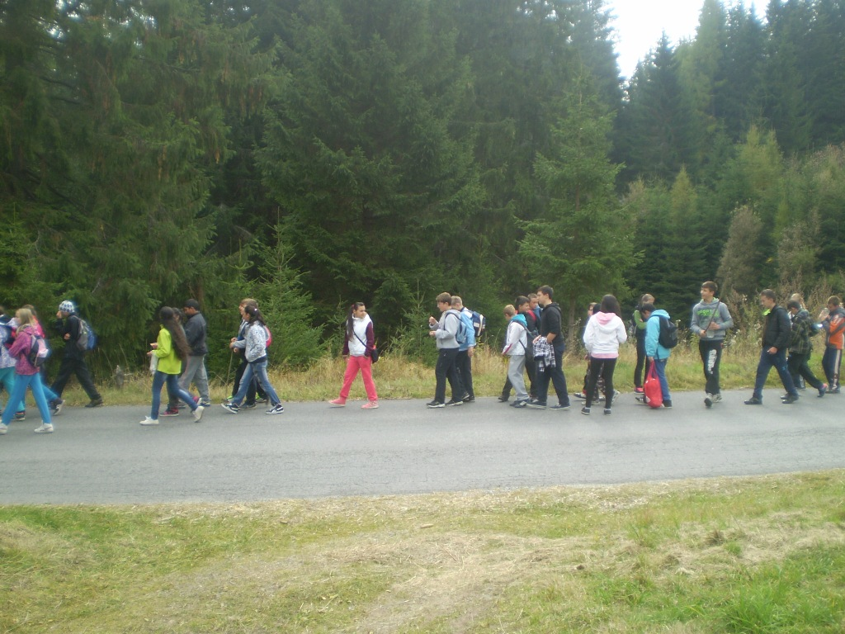
1. denná téma:
Jedz a hýb sa!
Rýchly presun žiakov na lúku pod kopcom s výhľadom na
Kráľovú Hoľu

Slide 5
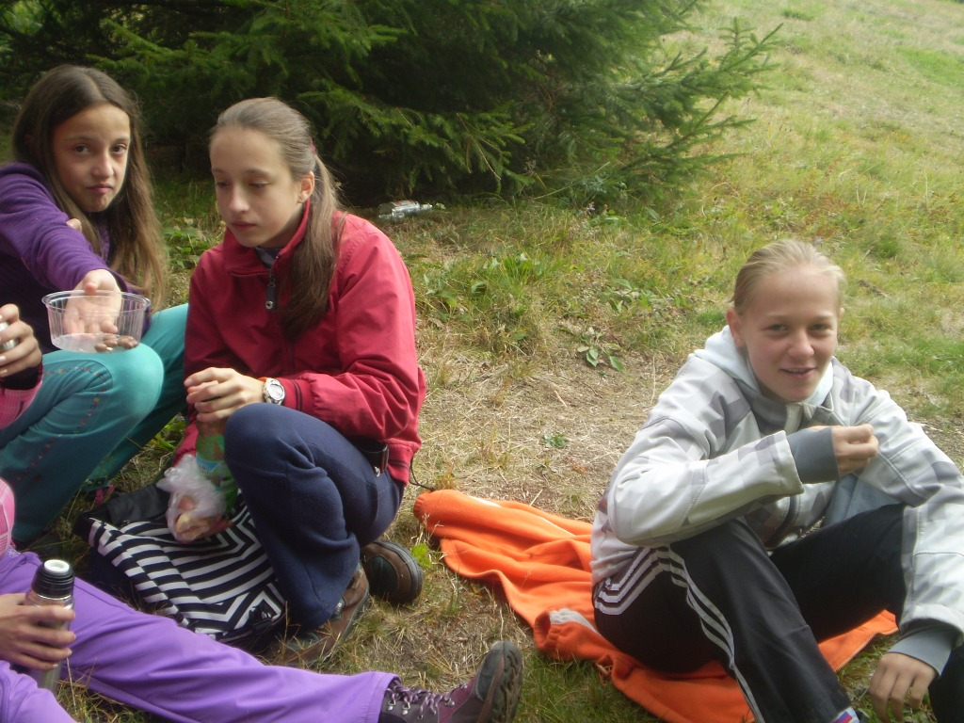
1. denná téma:
Jedz a hýb sa!
Doplnenie energie vodou a živinami z vlastných potravín

Slide 6
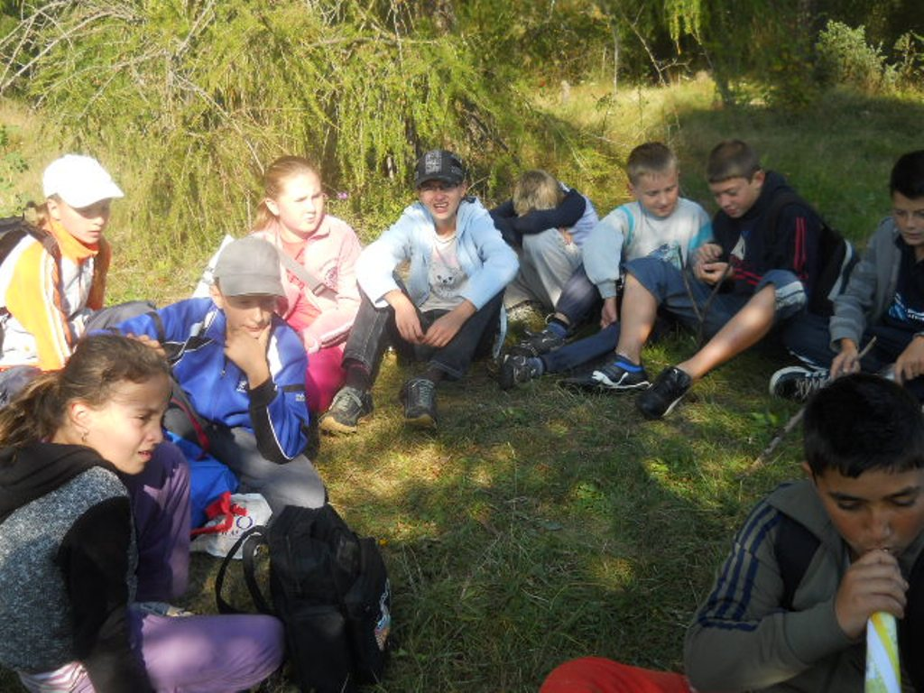
1. denná téma:
Jedz a hýb sa!
Motivačný rozhovor na tému - Jedlo a výdaj energie pri
športe

Slide 7
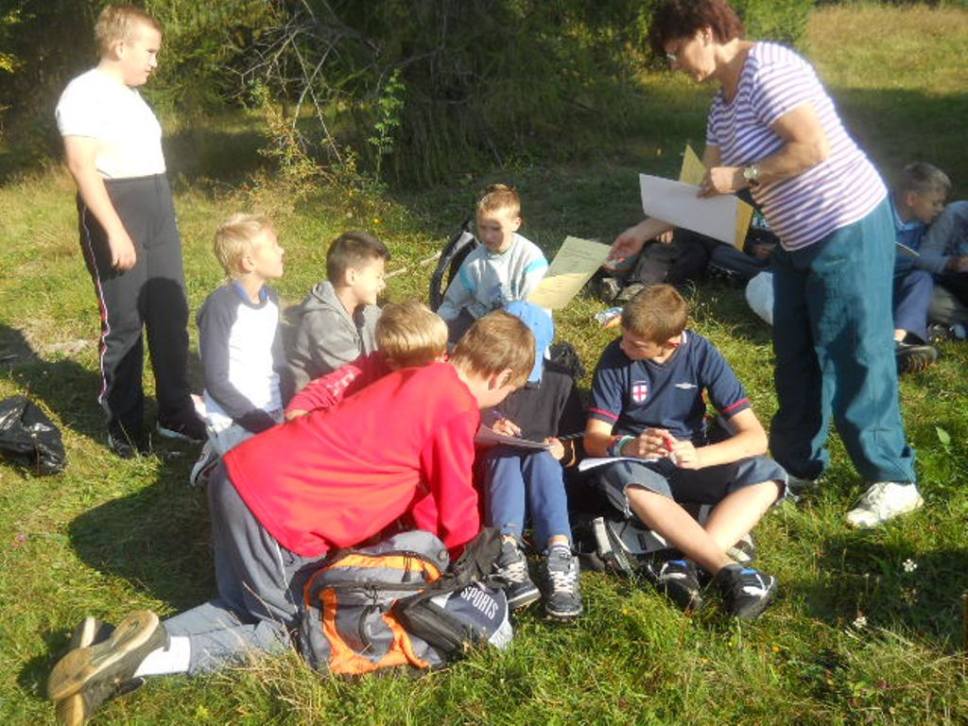
1. denná téma:
Jedz a hýb sa!
Zisťovanie energetickej hodnoty na obaloch konkrétnych
potravín

Slide 8
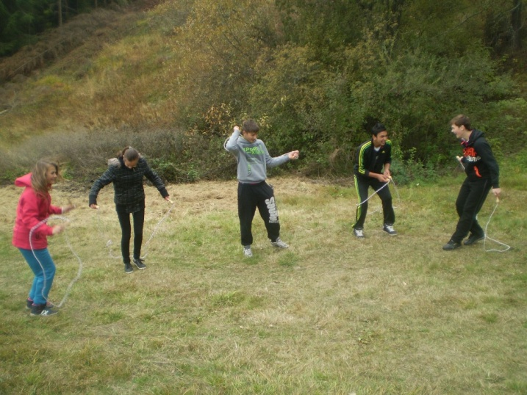
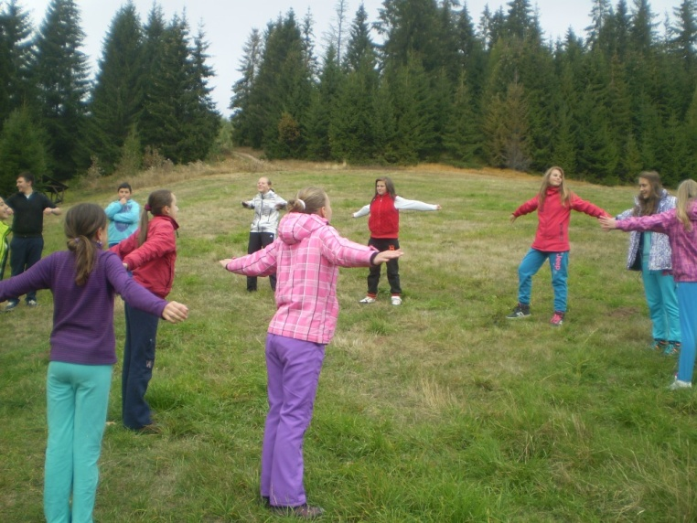
1. denná téma:
Jedz a hýb sa!
Rôzne športové aktivity – skákanie na švihadle a gymnastické
cvičenia

Slide 9
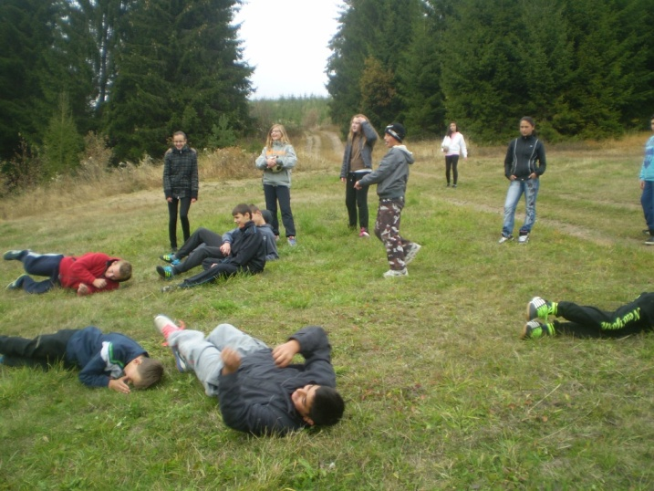
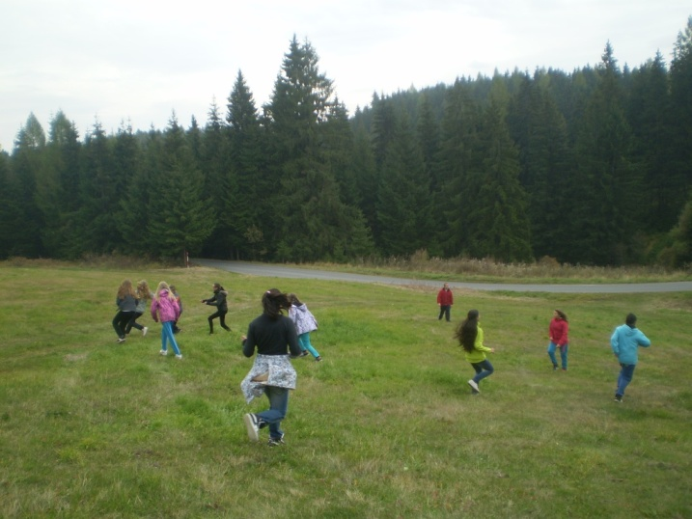
1. denná téma:
Jedz a hýb sa!
Rôzne športové aktivity – kotúľanie sa dolu svahom a naháňačka

Slide 10
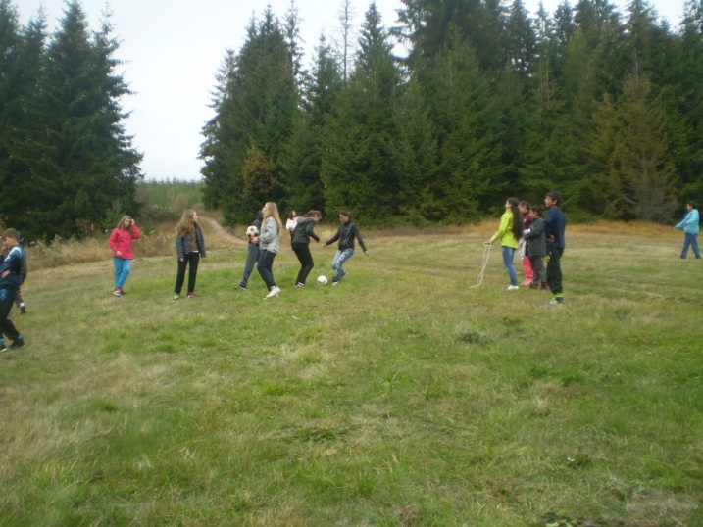
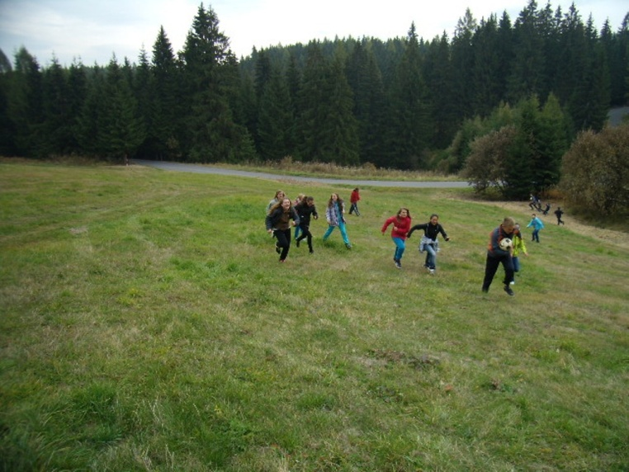
1. denná téma:
Jedz a hýb sa!
Rôzne športové aktivity – futbal a hry s loptou

Slide 11
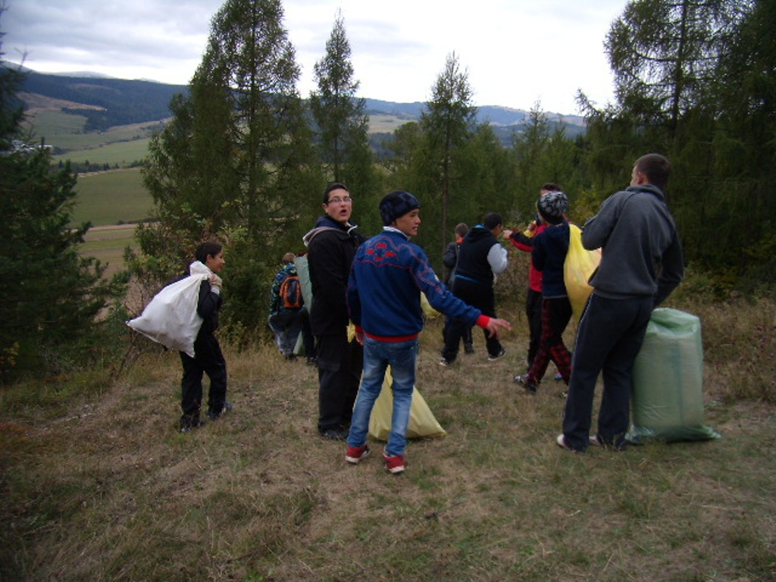
1. denná téma:
Jedz a hýb sa!
Návrat žiakov spojený so zberom odpadu na mieste pobytu a po okrajoch cesty

Slide 12
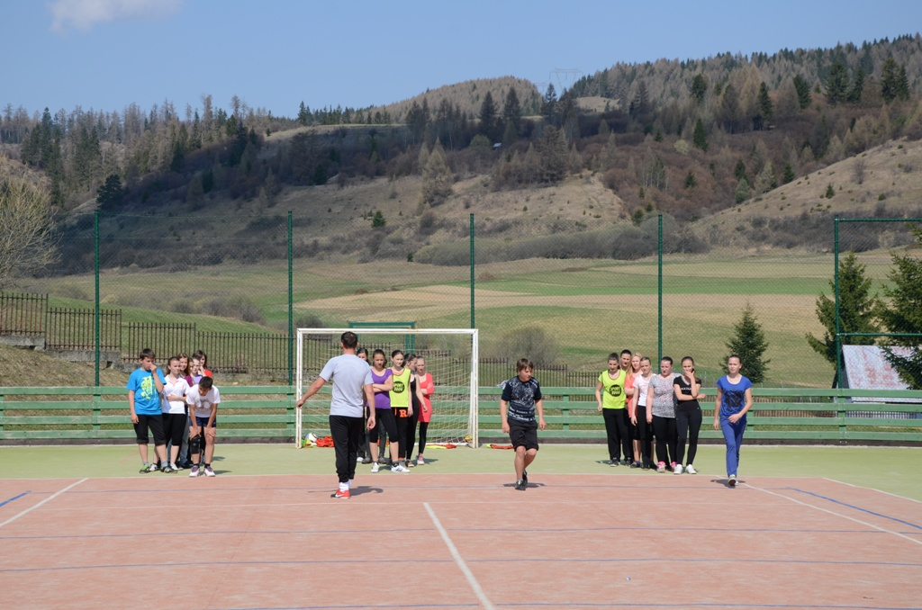
1. denná téma:
Jedz a hýb sa!
Športové aktivity na ihrisku s výhľadom na Kozie Chrbty

Slide 13
1. denná téma:
Jedz a hýb sa!
Základná škola s materskou školou Vikartovce
ZŠ s MŠ Vikartovce, Školská 138/6, 059 19 Vikartovce
Mgr. Anna Šebestová
Tel. č. 0908501037
annasebest@gmail.com
Prezentáciu vypracovali: D. Krajčová, A. Švagerko, B. Bukovina, R. Bukovina
Žiaci 5. – 9. ročník
140 zapojených žiakov

